Slide 1
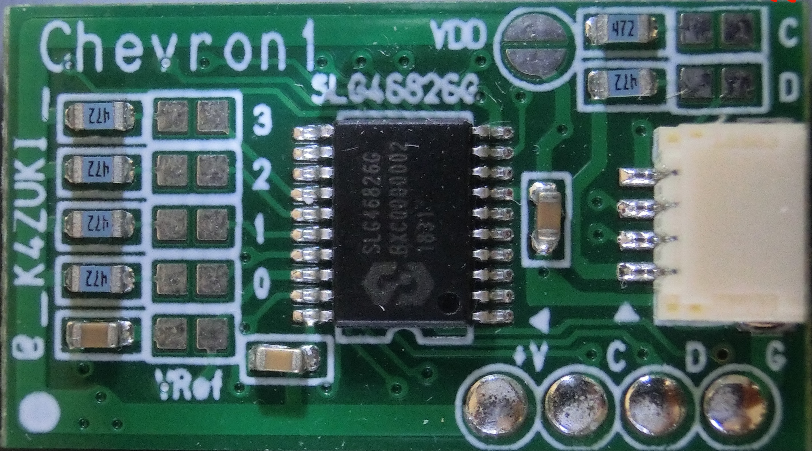
VDD-VDD２
ショート
ジャンパ
I2Cバス
プルアップ
ジャンパ
I2C
スレーブ
アドレス
選択
プルアップ
ジャンパ
GND
SDA
SCL
VDD
ISPライタ
接続コネクタ
電圧リファレンス入力
パスコン接続ジャンパ
I2Cテストパッド
VDD SCL SDA GND
Pin#1

Slide 2
ＶＤＤ
ＩＯ0
ＩＯ１ / Ｖｒｅｆ ＩＮ
ＩＯ２ / ＳＬＡ 0
ＩＯ３ / ＳＬＡ１
ＩＯ４ / ＳＬＡ２
ＩＯ５ / ＳＬＡ３
ＳＣＬ
ＳＤＡ
ＩＯ６
１
２
３
４
５
６
７
８
９
１０
２０
１９
１８
１７
１６
１５
１４
１３
１２
１１
IO14 / ACMP0H_IN
IO13 / ACMP1H_IN
IO12 / ACMP2L_IN
IO11 / ACMP3L_IN
IO10 / Vref_OUT0
IO9 / Vref_OUT1
ＶＤＤ２
ＩＯ８
ＩＯ７（ＧＰＯ）
ＧＮＤ

